Slide 1
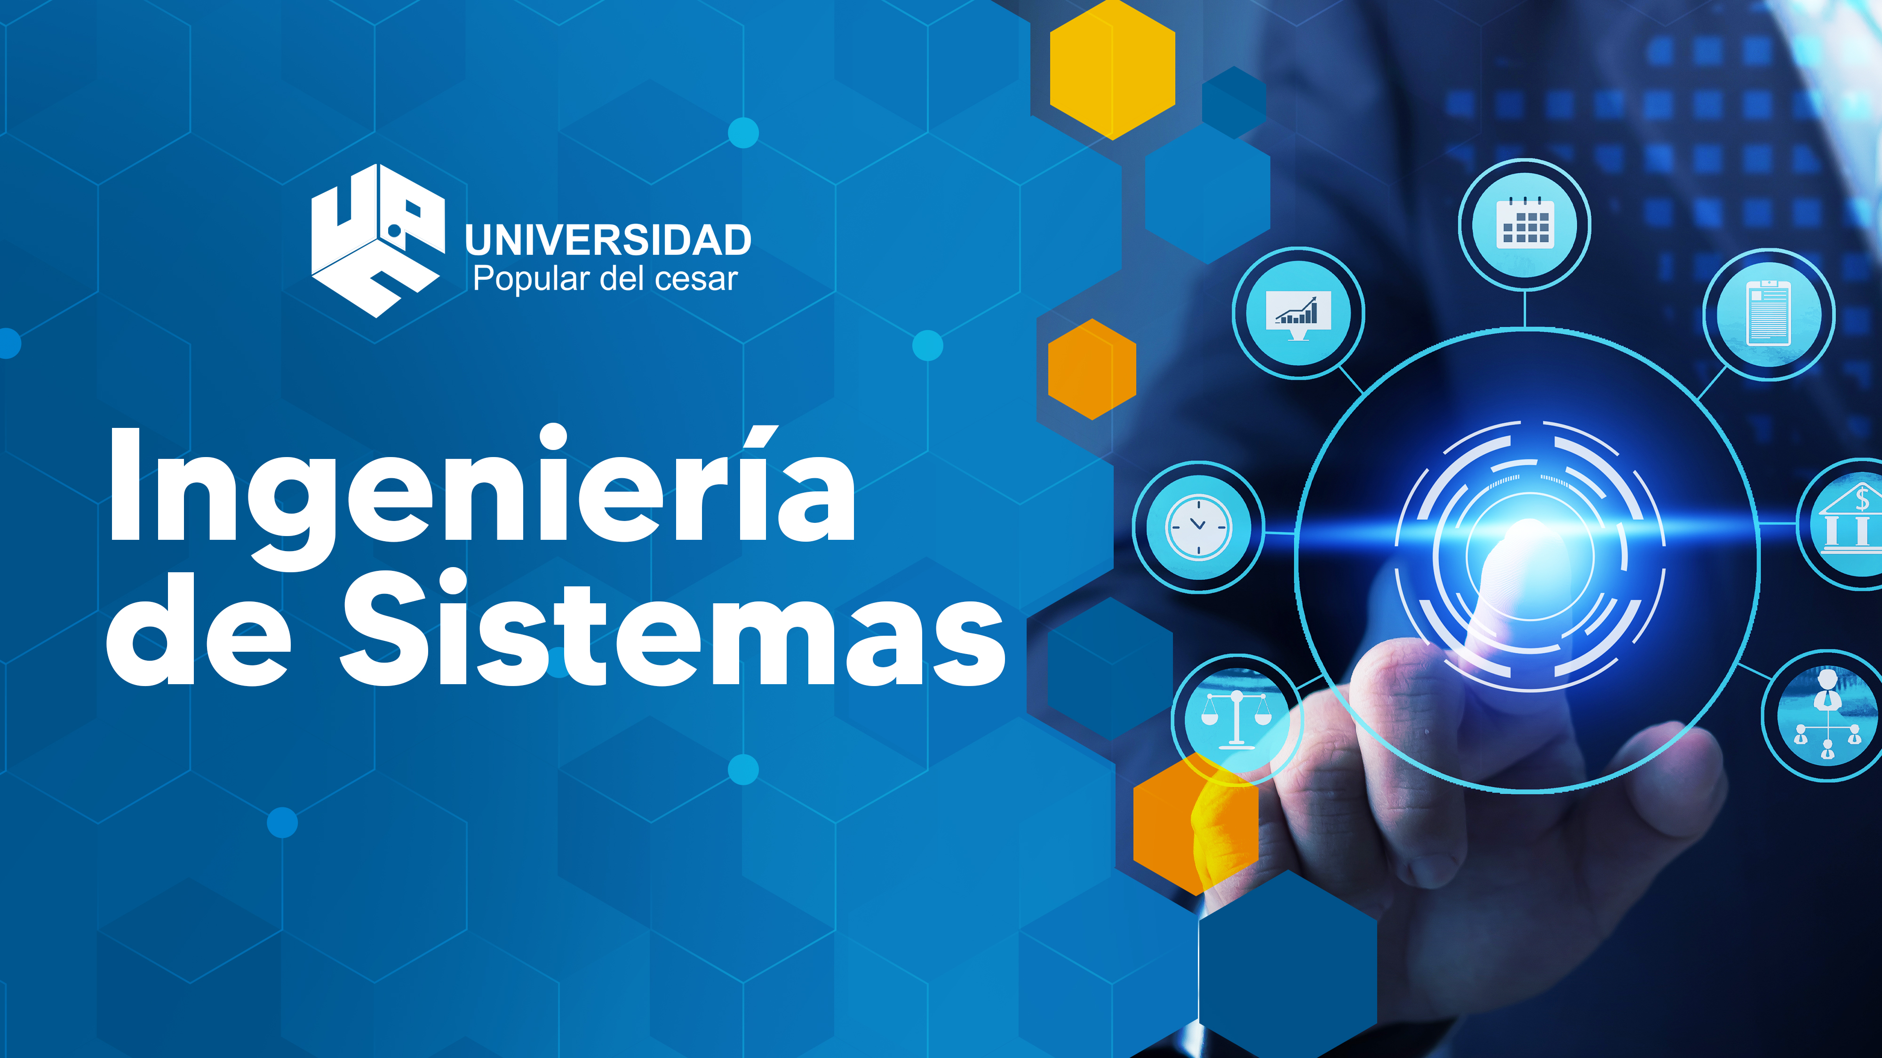
ESPECIALIZACION EN INGENIERIA DE SOFTWARE
MODULO PATRONES DE DISEÑO DE SOFTWARE

Slide 2

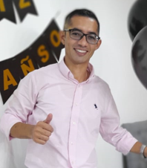
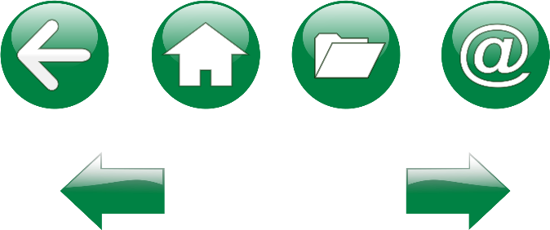
Educación formal
Ingeniero de sistemas, Universidad Popular del Cesar sede Valledupar, Feb 2002 – Jun 2009. MsC en Ingeniería de Sistemas y Computación, Universidad Nacional de Colombia, Bogotá, Feb 2011 – Mar 2015 PhD Ciencia, Tecnologia e innovación, Urbe, Venezuela, Mayo 2024
EL DOCENTE
Formación complementaria
AWS Academy Graduate - AWS Academy Cloud Foundations, 2022 https://www.credly.com/go/p3Uwht36
Associate Cloud Engineer Path - Google Cloud Academy, 2022 https://www.cloudskillsboost.google/public_profiles/c7e7936c-3e37-4bad-b822-74d40c49d0db
Fundamentos De Programación Con Énfasis En Cloud Computing – AWS Academy y Misión Tic 2022
Google Cloud Computing Foundations – Google Academy, 2022
Aplicación de cloud: retos y oportunidades de mejora para las empresas de software gestionando la computación en la nube – Fedesoft, 2023 Desarrollo De Aplicaciones Web En Angular, Para El Nivel Frontend – Universidad EAFIT, 2023 Microsoft Scrum Foundations – Intelligent Training - MinTic , 2023
JAIRO FRANCISCO
SEOANES LEON
jairoseoanes@unicesar.edu.co
(300) 600 06 70
Experiencia profesional
Universidad Popular del Cesar sede Valledupar, marzo del 2013. Rama judicial Seccional Cesar, SRPA Valledupar, Junio del 2009

Slide 3
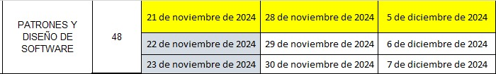
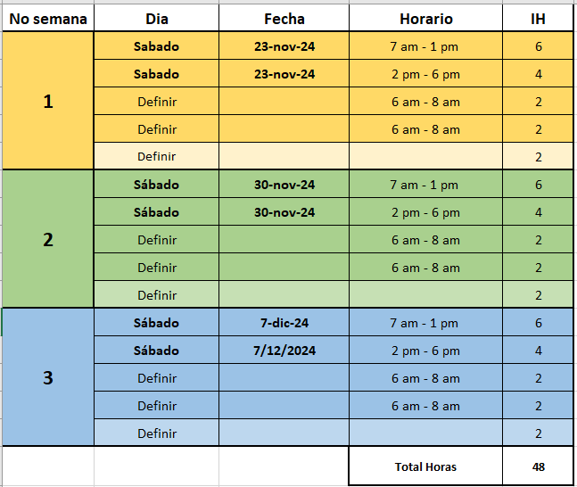
MODULO DE PATRONES DE DISEÑO DE SOFTWARE
CRONOGRAMA

Slide 4
MODULO DE PATRONES DE DISEÑO DE SOFTWARE
Distribución – Cronograma
Unidad 1. Intro. a POO y UML
Pilares de POO
UML Básico
Sintaxis Básica java
POO con Java
Taller 1
Unidad 2. Introducción A Los Patrones
Principios de diseño
Definición de Patrón
Clasificación de patrones de diseño.
Ventajas de los patrones de diseño.
Tipos de Patrones de Diseño
Anti patrones de diseño
Taller 2
Semana 1
Semana 2
Semana 3
Unidad 3. Patrones creacionales
Singleton
Factory Method
Protoype
Abstract Factory
Builder
Taller 3
Unidad 4. Patrones estructurales
Adapter
Bridge
Composite
Decorator
Facade
Flyweight
Proxy
Taller 4
Unidad 5. Patrones de comportamiento
Chain of Responsability
Interpreter
Strategy
Iterator
Mediatr
Taller 5
Momento
Observer
State
Template Method
Visitor

Slide 5
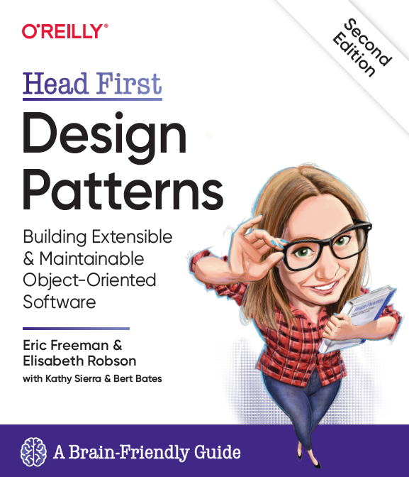
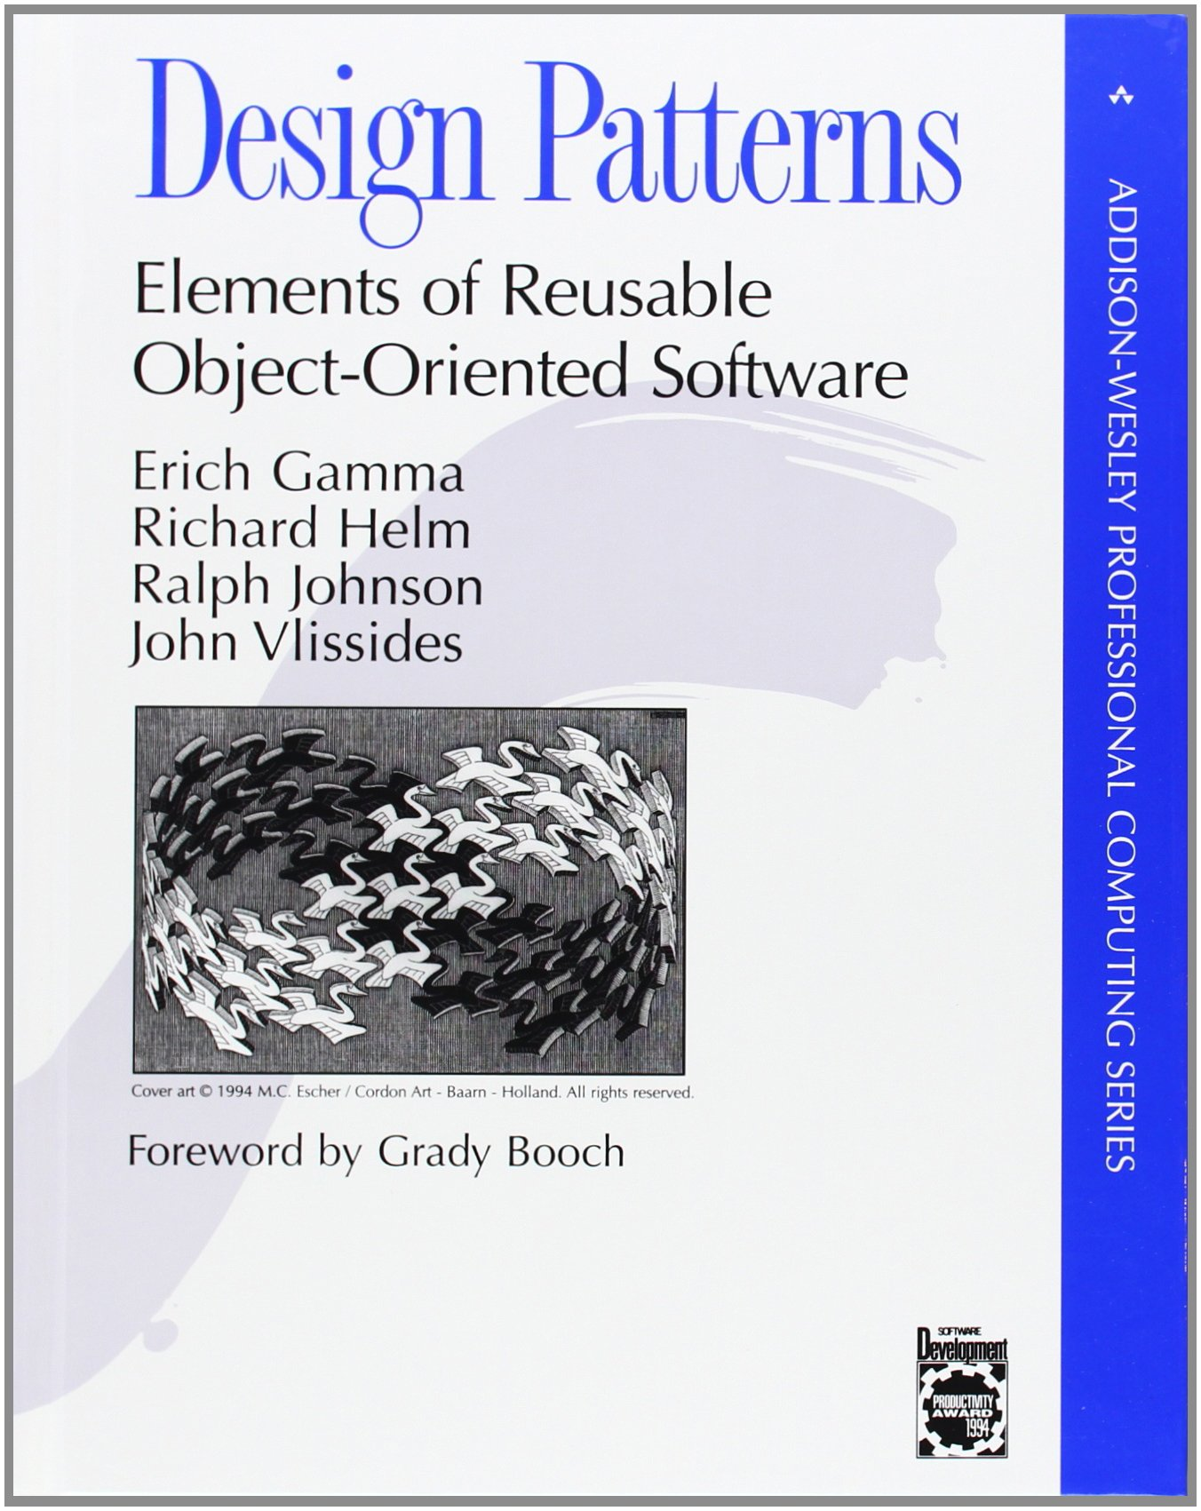
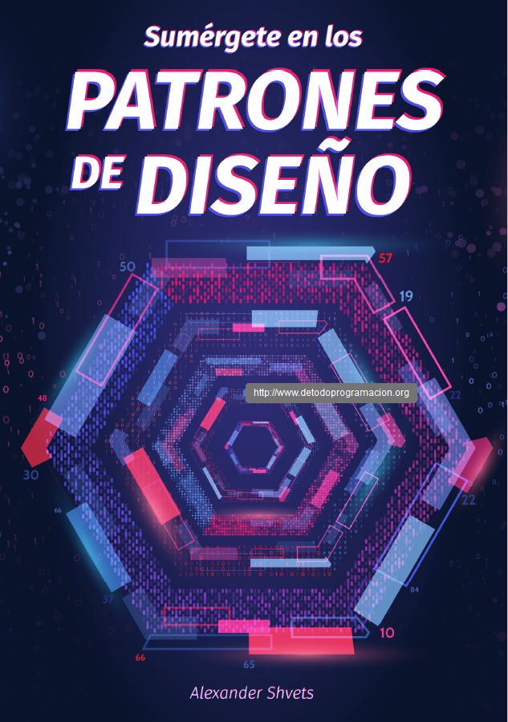

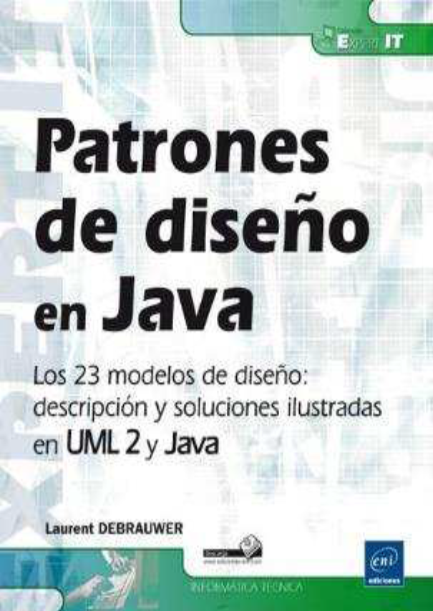
MODULO DE PATRONES DE DISEÑO DE SOFTWARE
Bibliografía

Slide 6


